Slide 1
Социально-психологическая профилактика кризисных состояний у несовершеннолетних
СПб ГКУЗ Центр восстановительного лечения «Детская психиатрия» имени С.С. Мнухина
Иван Анатольевич Лукьянов
клинический психолог Кабинета медико-социально-психологической помощи СПБ ГКУЗ ЦВЛ имени С.С. Мнухина

Slide 2
КМПП ЦВЛ «Детская психиатрия» им.Мнухина
Экстренная психологическая/психотерапевтическая помощь детям, совершившим суицидные попытки, подвергшимся физическому, сексуальному насилию, и находящимся в других кризисных и опасных состояниях.
Осмотр врача психиатра
Консультации клинического психолога/врача психотерапевта
Психодиагностическая работа
Групповые психокоррекционные занятия с психологом/психотерапевтом

Slide 3
Рост выявленных случаев суицидоопасного поведения
с 2018 по 2022 гг.
Суицидоопасное поведение (СП)
Проявления СП

Slide 4
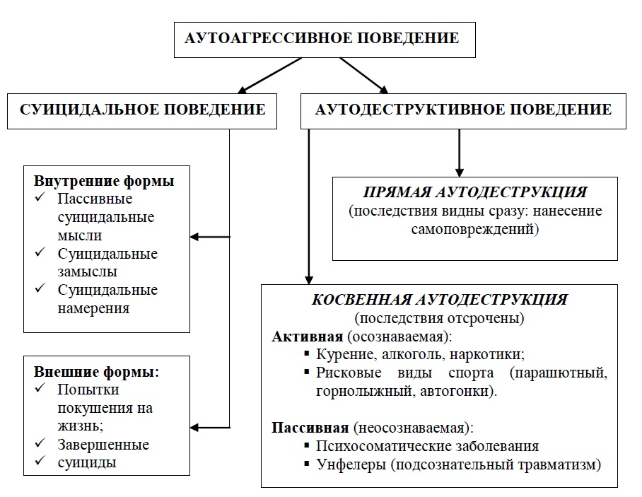

Slide 5
Причины суицидоопасного поведения
 | 2020 | 2021 | 2022 | 2023
Конфликты с родителями | 80 | 35 | 121 | 143
Конфликты со сверстниками | 56 | 27 | 104 | 129
Школьные проблемы | 36 | 23 | 89 | 31
Неразделенная любовь | 12 | 18 | 9 | 6
Острая психотравма | 17 | 27 | 20 | 32
ПАВ | 9 | 11 | 5 | 8
Компьютерная и интернет зависимость | - | - | 6 | 10

Slide 6
Факторы риска
социально-демографические: низкий прожиточный уровень, социальная изоляция;
клинические: депрессивные, тревожные симптомы, злоупотребление ПАВ (часто как средство самолечения), хронические соматические заболевания (особенно с ограничением повседневного функционирования и хроническим болевым синдромом).
психологические: тенденции к агрессии, враждебности или импульсивности, безнадежность, переживание себя как бремени для семьи, низкая самооценка, перфекционизм, отсутствие религиозных или моральных ограничений против СП, размытость половой самоидентификации.

Slide 7
Провоцирующие факторы
история физического или сексуального насилия в детстве (возможно скрываемая!);
потеря (смерть, развод) родителей до 11 лет;
недавняя утрата значимого близкого;
неразделенная любовь или расставание с любимым (любимой);

Slide 8
Провоцирующие факторы
неспособность справиться с трудностями учебной программы;
несоответствие родительским ожиданиям;
постоянные, эмоционально изматывающие конфликты в семье/ со значимым окружением;
трудная жизненная ситуация (приемные дети, дети из интернатов).

Slide 9
Важно знать!
12% совершающих суицидальную попытку не позднее чем через два года повторяют ее и достигают желаемого;
четверо из пяти людей, покончивших с собой, пытались сделать это в прошлом;
суицид одного из родителей повышает риск самоубийства его ребенка в 2 раза, обоих родителей – в 3,5 раз.

Slide 10
Внешние признаки СП
порезы на коже, сигаретные ожоги, укусы, синяки, вырывание волос и ногтей, расцарапывание ран, жевание щек, укусы и щепание частей тела;
неухоженный внешний вид, нарочито вызывающий стиль одежды, явное несоответствие полу;
не поддерживает контакт глаз, отстраненность, эмоциональная подавленность;

Slide 11
Внешние признаки СП
избыточное количество татуировок, пирсинга, шрамирования;
резкое изменение стиля поведения или общения (внезапная замкнутость или выраженная общительность);
наличие сильных эмоциональных переживаний;
нарушение сна, аппетита;
потеря интереса к окружающему;

Slide 12
Внешние признаки СП
подготовка предметов, способных быть орудием суицида;
приведение в порядок своих записей, вещей;
дарение любимых вещей, предметов;
внезапное проявление интереса к «теме смерти».

Slide 13
Мифы о самоубийствах
мысли о самоубийстве бывают только у людей с ментальными расстройствами;
нельзя обсуждать вопрос самоубийства, потому что разговор может поощрить человека это сделать;
если кто-то хочет покончить с собой, то ничто и никто не сможет этому помешать;
люди, у которых появляются суицидальные мысли, будут подвержены им всю жизнь;

Slide 14
Мифы о самоубийствах
большинство самоубийств происходит внезапно, без каких-либо тревожных сигналов;
человек с суицидальными мыслями обязательно хочет умереть;
люди, говорящие о самоубийстве, на самом деле не собираются этого делать;
люди, которые угрожают самоубийством, просто хотят привлечь к себе внимание;
необходимы особые психиатрические или медицинские навыки, чтобы предотвратить чей-то суицид.

Slide 15
Причины суицидоопасного поведения
Существует соблазн искать причины проблемы в таких явлениях как:
Социальные сети с «группами смерти»
Психические заболевания
Мода
В действительности: самоубийство – это попытка выйти из невыносимых жизненных обстоятельств, которые для ребенка/подростка кажутся непреодолимыми.

Slide 16
Причины суицидоопасного поведения
Родители – учись хорошо, не позорь нас!
Школа – готовься к ЕГЭ/ОГЭ, не порть нам статистику!
Займитесь ребенком!
Он не учится, сделайте чтобы учился!
Ребенок
утрата близких
последствия Covid
военные дейстия
отсутствие стабильности:
- меняются учителя
меняется формат обучения
меняются условия жизни
состав семьи
Врачи – а не болен ли ты? Давай тебя лечить!

Slide 17
При общении с ребенком важно:
относиться к нему искренне серьезно и уважительно, вне зависимости от того, как ведет и что говорит подросток;
верить, не спорить, когда говорит о самоубийстве, даже если это выражается в демонстративно-шантажным СП;
позволять выражать чувства (плач, гнев, отвращение);

Slide 18
При общении с ребенком важно:
внимательно и постоянно отслеживать свои собственные переживания (страх, растерянность, раздражительность), быть естественным в своих проявлениях, не заниматься морализаторством;
не откладывать вопросы, связанные с прояснениями мыслей о самоубийстве, на конец беседы, но не задавать до установления доверительных отношений.

Slide 19
Контактная информация
Детский Психоневрологический Диспансер №3
ул. Новостроек, 24
246-75-68

Slide 20
Контактная информация
1 ПНДО | Выборгский Курортный | Калининский | 246-32-40
2 ПНДО | Приморский Петроградский | Кронштадтский | 246-63-38
3 ПНДО | Кировский Красносельский | Петродворцовый | 246-75-68
4 ПНДО | Московский Адмиралтейский * | Пушкинский | 373-55-67
5 ПНДО | Невский | Красногвардейский | 417-37-21
6 ПНДО | Фрунзенский Центральный | Василеостровский Адмиралтейский ** | 246-75-80
* МО Адмиралтейский, Сенной, Коломна
** МО Екатерингофский, Измайловский и Семёновский

Slide 21
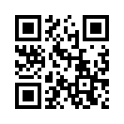
Контактная информация
ул. Чапыгина 13, лит К.
234-43-84
cvldp@zdrav.spb.ru

